Slide 1
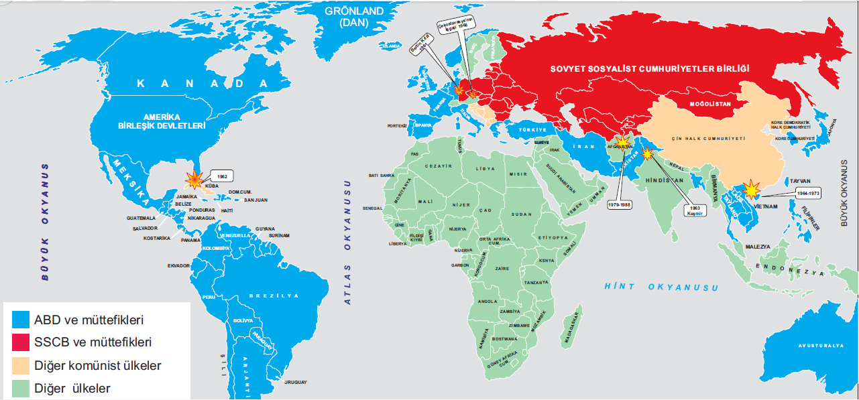
YUMUŞAMA DÖNEMİ

Slide 2
Yumuşama(Detant) uluslararası anlamda ilişkilerdeki gerginliğin azalması veya siyasi tarihte 1970'ler civarında sosyalist ve kapitalist ülkeler arasındaki ilişkilerin iyileşmesidir.

Slide 3
Bu dönemde izlenen politikalar ile Doğu ve Batı bloğu arasındaki gerginlik azalmıştır.
Yumuşama dönemi politikası barışa varacak yakınlaşma, anlaşma ve işbirliği aşamalarını oluşturmaktadır.
Yumuşama dönemine geçilmesinde iki bloğun da Nükleer güce sahip olması etkili olmuştur.
Bloklar içinde yaşanan gerginlikte yumuşama dönemine zemin hazırlamıştır.

Slide 4
KONVANSİYONEL SİLAHLAR:
Nükleer biyolojik ve kimyasal silahlar dışında, kara deniz ve hava ordularınca kullanılan her türlü klasik silahlardır. Örnek olarak: top, tank, tüfek, gemi ve denizaltı, nükleer bomba taşımayan uçak ve füzelerdir

Slide 5
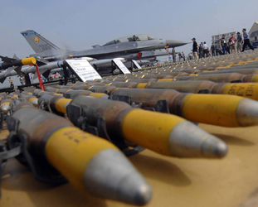

Slide 6
Doğu ile batı bloğu arasındaki ilişkiler Berlin Buhranı ile başladıysa da bir mesafe kat edilemedi.
Çinin SSCB ile anlaşmazlık yaşaması ABD’yi harekete geçirip kendi yanına çekmesine neden oldu.
ABD Güney Vietnam’dan askerlerini çekince Çin ile yakınlığı arttı. Çin ile ticari ilişkisini artıran ABD, Çin’in BM’ye tekrar üye olmasında etkili oldu.

Slide 7
PİNG – PONG DİPLOMASİSİ:
ABD masa tenisi takımının 1971’de Çinin daveti ile gelmesi ABD ile Çin arasındaki yakınlığı artırdı. ABD’nin 20 yıldır Çine uyguladığı ambargo kaldırıldı. Çinlilere vize verileceği açıklandı. Amerikan PingPong takımının yaptığı bu ziyaret Çin – ABD temasını başlatmış oldu. Bu temaslar sonrası 1972’de ABD başkanı Nixon Çini ziyaret etti.

Slide 8
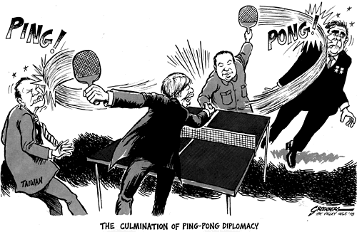

Slide 9
NÜKLEER SİLAHLARIN SINIRLANDIRILMASI GÖRÜŞMELERİ:
SSCB ile ABD arasında yaşanan KÜBA bunalımının müzakere ile çözümlenmesi nükleer silahların kısıtlanmasının başlangıcı kabul edilir.
1963’te ABD, SSCB ve İngiltere Moskova’da ilk kez “ NÜKLEER DENEMELERİN KISMEN YASAKLANMASI ANTLAŞMASI’NI” imzaladı. Bu antlaşmaya rağmen devletler silah yarışına devam etti.

Slide 10
26 Mayıs 1972'de "Füze Karşıtı Füzeleri Sınırlandırma" Antlaşması, (Amerika-Sovyet Rusya SALT-I)
18 Haziran 1979'da stratejik silahların sınırlandırıl­masına yönelik Amerika ile Sovyet Rusya arasında imzalanan "SALT-II" Antlaşması imzalanarak Sovyet Rusya ve ABD arasındaki yumuşama artarak devam etmiştir.

Slide 11
SALT - I antlaşması ile devletlerarası sorunların barışçıl yolla çözüm süreci başladı. ABD – SSCB arası ilişkilerin temel esasları belirlendi. Görüşmelerin başladığı 1969 yılı yumuşama döneminin de başlangıcı olarak kabul edilir.
SALT-ll Antlaşması, Sovyet Rusya'nın Afganistan'ı işgal etmesi üzerine, ABD tarafından Temsilciler Kurulunda reddedilmiştir.

Slide 12
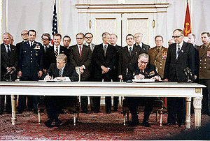
ABD VE SSCB SALT ANT. İMZALARKEN

Slide 13
AVRUPA GÜVENLİK VE İŞBİRLİĞİ KONFERANSI (AGİK)HELSİNKİ DEKLARASYONU
(1 Ağustos 1975)
Varşova Paktı ve NATO’nun karşılıklı olarak silahsız­lanma çabaları bu kongrenin toplanmasına imkân sağ­lamış, Fin Hükümeti'nin çağrısı üzerine Arnavutluk hariç Avrupa ülkeleri, ABD ve Kanada'nın da katılımı ile (35 ülke) 1 Ağustos 1975'te imzalanmıştır.
Görüşülen konular:
Avrupa Güvenliğine ait meseleler,
Ekonomik, Bilim, Teknoloji ve Çevre Konularında İşbirliği,
İnsan Haklarının geliştirilmesi,
Alınan kararların tatbikinin gözden geçirilmesidir.

Slide 14
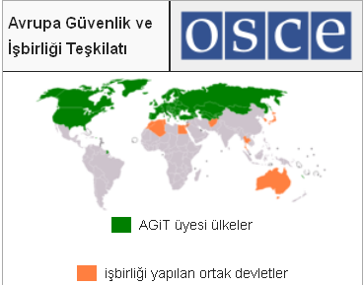

Slide 15
Helsinki Nihai Senedi:
1. Egemen eşitlik ve egemenliğin getirdiği haklara saygı,
2. Tehdit ve kuvvet kullanılmaktan kaçınma,
3. Sınırların bozulmazlığı,
4. Devletlerin toprak bütünlüğü,
5. Anlaşmazlıkların barışçıl yolla çözümü,
6. İçişlerine müdahale etmeme,
7. Din ve vicdan hürriyeti,
8. Milletlerin eşit hakları ve kaderlerini kendi tayin etmesi,
9. Milletlerarası Hukuk'un yüklediği taahhütlerin yerine getirilmesi.

Slide 16
Bu toplantı, Bloklar ve devletler arasında sürekli görüşme sağlayarak uluslararası ilişkilerde yumuşama politikasının hakim olmasında etkili olmuştur. Alınan kararların bağlayıcı bir niteliği yoktur.

Slide 17
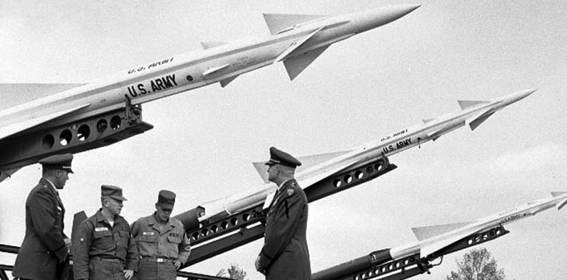
YUMUŞAMA DÖNEMİ ÇATIŞMALARI

Slide 18
KÜBA BUHRANI(1962)
1959’da Küba’da yönetimi ele alan Fidel Castro burada ABD şirketlerinin faaliyetlerini kısıtladı. ABD Castro yönetimini yıkmaya çalışınca Küba SSCB’ye yaklaştı. SSCB 1962 yılları başında Küba’ya füze yerleştirmeye başladı. Bu füzeler ABD topraklarının büyük kısmını vurma menziline sahipti.

Slide 19
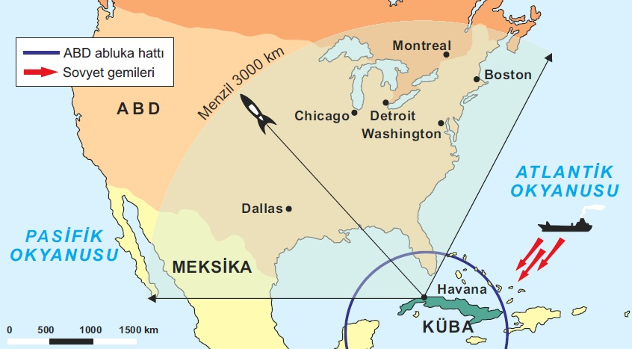

Slide 20
ABD keşif uçuşu sırasında bu füzeleri keşfetti. Bu durum nükleer savaşı gündeme getirdi. Fakat ABD'nin kesin ve sert tavrı karşısında Sovyet Rusya füzeleri sökmeyi kabul ederken, ABD'de Türkiye'de bulunan Jüpiter füzelerini sökmeyi kabul etmiştir.

Slide 21
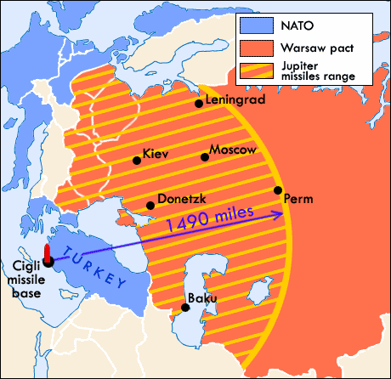
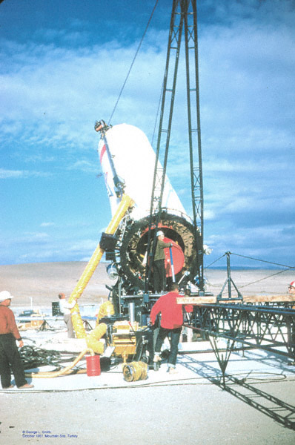

Slide 22
Küba bunalımının çözülmesi ile doğu ve batı bloğu arasında diyalog süreci başlamıştır. ABD ve SSCB politik ve askeri alanda dengeye ulaştığını anlamıştır. Bu durum bir çatışmayı önlediği gibi bloklar arası ve devletlerarası ilişkilerde de değişimin başlangıcı olmuştur.

Slide 23
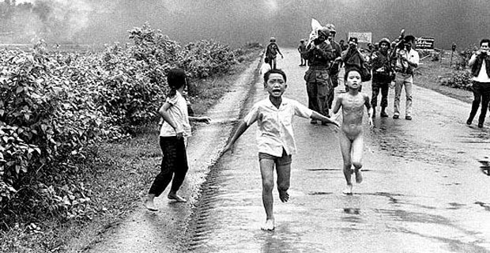
VİETNAM SAVAŞI(1965 – 1973)

Slide 24
1954Cenevre Antlaşması ile Kuzey ve Güney Vietnam olmak üzere ikiye ayrılan bu devletlerden, kuzeyini Sovyet Rusya, güneyini ise ABD koruma altına almıştır.
1965'ten itibaren Kuzey Vietnam’ı bombalayan ABD istediği sonuçları elde edemezken, Güney Vietnam'a sızma hareketleri de devam etmiştir. Bunun üzerine bu ülkeye 80.000 asker gönderen ABD, bunu zamanla ar­tırarak 600.000 sayısına ulaştıracaktır.
Vietnam’a asker gönderilmesi ABD’de büyük şehirlerde ve üniversitelerde tepkiye neden olmuştur. Gösterilen yaygınlaşması ABD kongresinin savaşa karşı tutumunu değiştirmiştir.

Slide 25
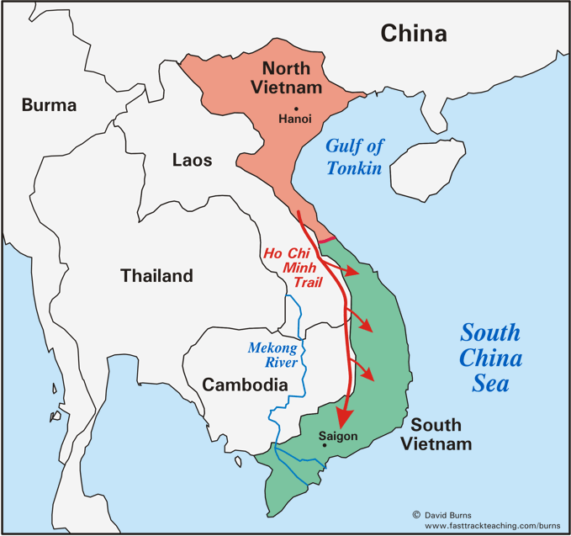

Slide 26
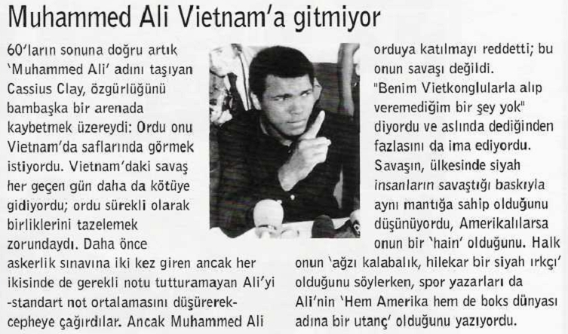

Slide 27
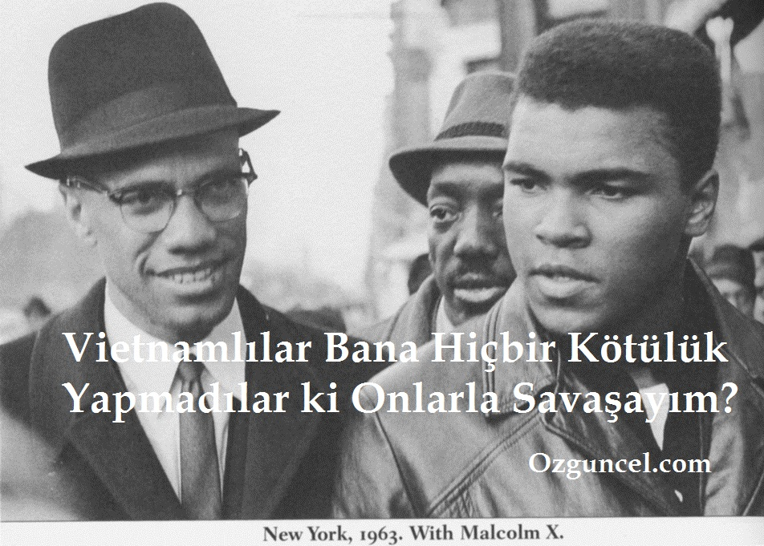

Slide 28
Domino Teorisi
Domino taşlarının devrildiklerinde sırayla yanlarındaki taşları da devirmeleri esasına dayalı oyundan esinlenerek, ABD'li siyasetçilerin Soğuk Savaş döneminde bir ülkenin komünist idare altına düşmesinin komşu ülkelere de komünizmin yayılmasına sebebiyet verebileceği varsayımına dayanan teorileridir.

Slide 29
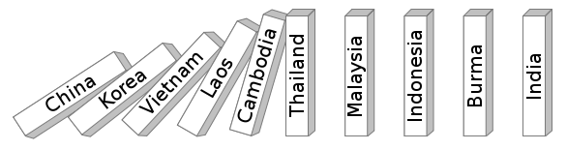
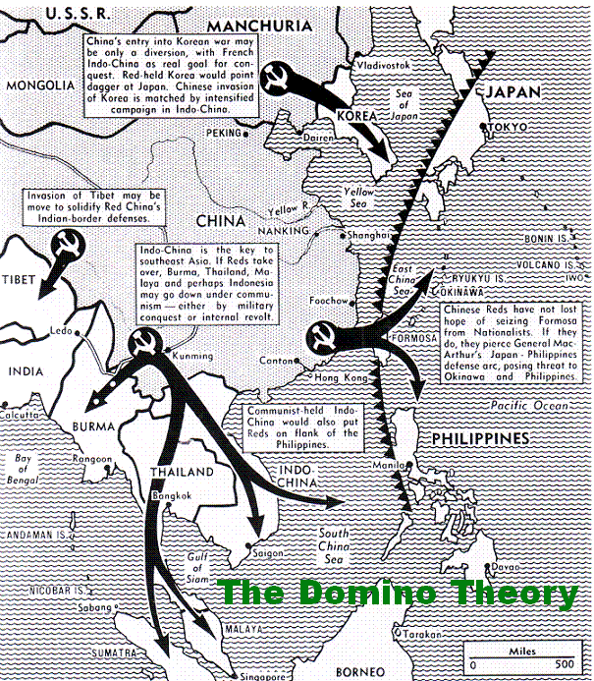

Slide 30
1968’de Kuzey Vietnamla barış görüşmeleri başlamıştır. ABD başkanı Nixon Temmuz 1969 yılında "ABD'nin dünyanın neresinde olursa olsun Vietnam örneği savaşlara girmeyeceğini, müttefiklerine yardım için ABD askeri göndermeyeceğini, bu devletlere ekonomik ve askeri teçhizat gönderileceğini" belirten "Nixon Doktrini" yayımlamış ve Paris'te sürdürülen barış çabalarının hızlanmasını sağlamıştır.

Slide 31
1973’te yapılan anlaşmaya göre;
1. 1954 Cenevre Antlaşması sınırlarına geri dönü­lecek,
2. Amerika Birleşik Devletleri altmış gün içinde Vietnam’ı terk edecek,
3. Kuzey Vietnam da Güney Vietnam halkının ken­di kaderini kendisinin tayin etmesini sağlaya­caktır gibi kararlar alınmıştır.
• ABD Kuzey Vietnam'dan çekildiğinde 55.000 askerini de kaybetmiş olacaktır. Ancak sağlanan bu barış kısa sürecek ve Güney Vietnam 1975 yılında Komünist Kuzey Vietnam tarafından ilhak edilecektir.

Slide 32
KEŞMİR SORUNU
Keşmir Hindistan, Pakistan, Afganistan ve Çin ile kesişme noktasındaydı. Keşmir halkının çoğunluğu Müslüman olduğundan bu bölgede Pakistan hak talep etmiştir. Hindistan bu duruma karşı çıktığından sorun başladı.

Slide 33
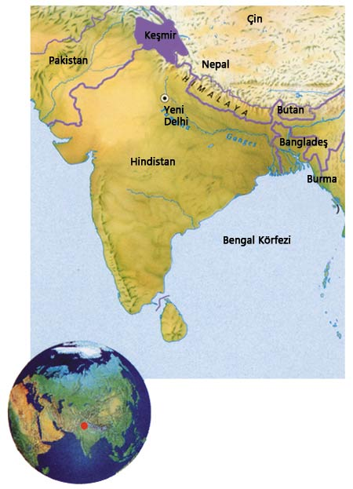
Keşmir Bölgesi

Slide 34
SOVYET RUSYA'NIN AFGANİSTAN'I İŞGALİ
Afganlar 1919’da İngiltere’ye karşı bağımsızlığını kazanmıştır.
27Aralık 1979’da SSCB Afganistan’ı işgal etti. Daha sonra Basra körfezi ve Orta Doğu petrollerine yöneldi. Bu durumu dünyada birçok devlet kınadı.
Afgan işgali ile ABD SALT II antlaşmasını iptal etti.
Sovyet işgaline karşı “ AFGAN MÜCAHİTLER” harekete geçti.

Slide 35
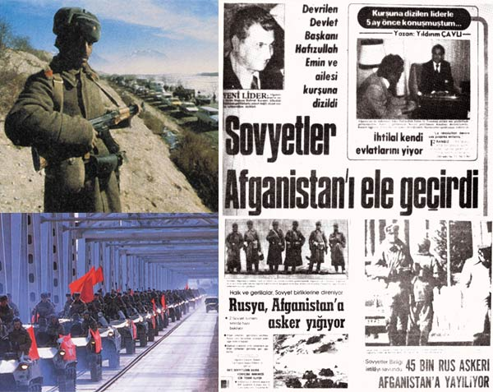

Slide 36
SSCB 1988’de imzalanan Cenevre Antlaşması sonrası 15 Şubat 1989 yılında son askeri birliğini de çekerek Afganistan'ı terk etmiştir.
Afganistan'ın işgali ise en çok Pakistan'ı rahatsız etmiştir.

Slide 37
BAĞLANTISIZLAR HAREKETİ
Bağlantısızlar diye adlandırılan bu hareketin diğer isimleri "Üçüncü Dünya, Asya-Afrika Bloğu, Tarafsızlar" olarak bilinir.
Kore Savaşı sırasında bağlantısızlığını Mısır, Hindistan ve Yugoslavya ilan etmiştir.
Bu hareketin öncüsü olan ve bu hareketin başlangıç noktası ise Nisan 1955'te, Endonezya’da toplanan "Bandung Konferansı’dır”.

Slide 38
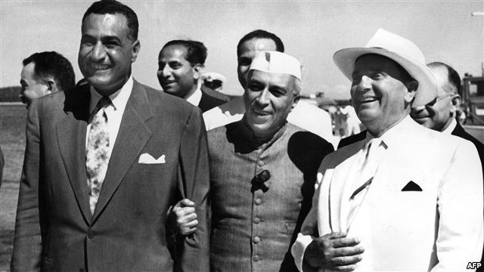
NASIR – NEHRU - TİTO

Slide 39
JAWAHARLAL NEHRU:
1889’da doğan Nehru varlıklı bir brahman ailesine mensuptur.
İngiltere’de doğa bilimleri ve hukuk eğitimi aldı.
1912’de Hindistan’a döndü. Pasif direnişte İngiliz polisinin halka ateş açması hayatında dönüm noktasını oluşturdu.
Hindistan Ulusal Kongresi adlı siyasi partinin başkanı oldu.
1942’de düzenlenen “Hindistan’ıterk edin” eylemlerinde yer aldı ve tutuklandı. 2. Dünya Savaşının sonuna kadar tutuklu kaldı.
1947’de kurulan Hindistan’ın ilk başbakanı oldu. Ölene kadar bu görevde kaldı.

Slide 40
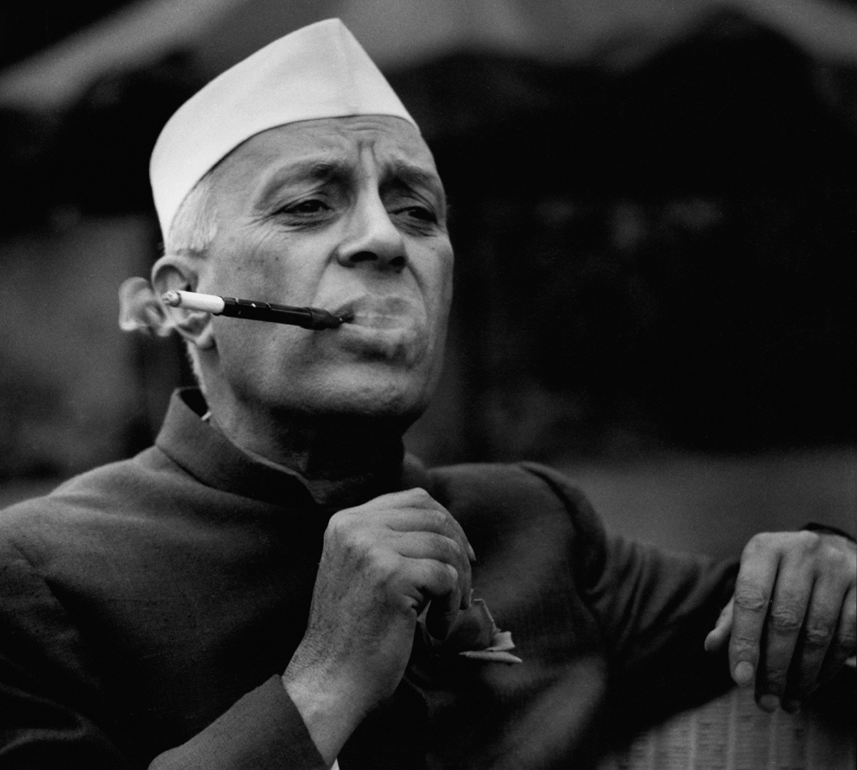

Slide 41
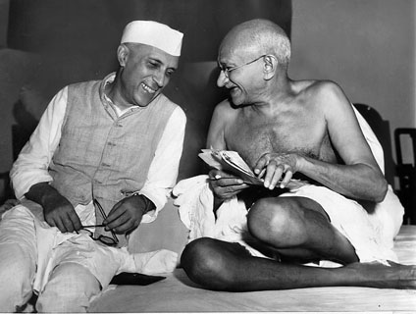

Slide 42
ARAP-İSRAİL SAVAŞLARI
II. Dünya Savaşı'ndan sonra Filistin topraklarına yer­leşen Yahudiler, İngiltere’nin bu bölgeden çekilmesi ile 14 Mayıs 1948 günü İsrail devletinin kuruluşunu ilan et­ti. Bu devletin kurulması Araplarla arasında birçok savaşa neden olacaktır.

Slide 43
I. ARAP-İSRAİL SAVAŞI (1948-49)
İsrail Devleti kurulur kurulmaz Mısır, Ürdün, Suriye, Lübnan ve Irak ordularından oluşan Arap orduları 15 Mayıs 1948 yılında İsrail'in üzerine yürüdü.
75.000 kişilik bir orduya sahip olan İsrail, beş Arap or­dusunu da yenerek bir yıldan beri devam eden bu savaştan galip ayrılacaktır. 1949’da BM’nin de aracılığı ile ateşkes imzalandı.
Savaşın bir diğer sonucu da beş Arap Devleti'nin az sayıda ki İsrail askerlerine yenilmesi Araplar ’da "milliyetçilik" duygularını güçlendirmiştir.

Slide 44
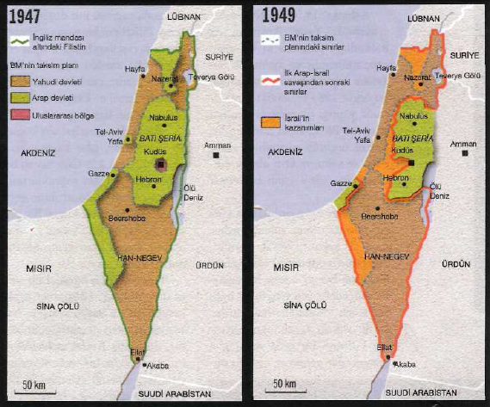

Slide 45
II. ARAP – İSRAİL SAVAŞI (1956)
Mısır ile İngiltere ve Fransa’nın desteklediği İsrail arasında yaşanan savaştır.
Savaşa Mısırın Süveyş’i millileştirmesi ve Filistinlilerin ülkelerinden çıkarılması neden oldu.
Savaşta Mısır yenildi. BM kararı ile İngiltere ve Fransa Mısır topraklarından çekildi. İsrail 1949 sınırlarına geri döndü.

Slide 46
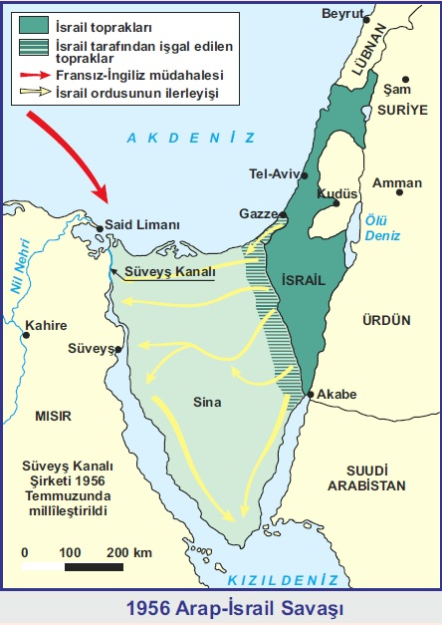

Slide 47
III. ARAP-İSRAİL SAVAŞI 1967
(ALTI GÜN SAVAŞI)
(İsrail – Mısır, Suriye, Ürdün)
Temel nedeni, Mısır’ın Akabe Körfezini İsrail’e kapamasıdır.
İsrail 5 Haziran 1967'de Mısır, Ürdün ve Suriye'yi bombalamaya başladı. 3 gün içinde Sina Yarımadasını ele geçiren İsrail önce Mısır'ı Nablus Muharebesi'yle saf dışı edip, 7 Haziran günü Ürdün'le, 19 Haziran günü ise Suriye ile ateşkes yapıp, altı gün süren bu savaşında kesin galibi oldu.

Slide 48
Savaş sonunda ise İsrail;
1. Topraklarını dört kat daha genişletmiş,
2. Tiran Boğazı'na sahip olmuş, İsrail Süveyş Kanalı’na ulaşmış oldu.
3. Gazze bölgesini eline geçirmiş ancak İsrail için belki de savaşta alınan en önemli yer Kudüs ol­muştur.
Savaş sonunda SSCB Orta Doğu’daki etkinliğini artırdı. Suriye, Mısır ve Cezayir’de üsler kurarak Akdeniz’de önemli bir güç haline geldi.

Slide 49
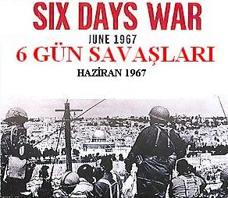

Slide 50
IV. ARAP-İSRAİL SAVAŞI
(1973 - Yom Kippur Savaşı)
Üçüncü Arap – İsrail savaşının intikamını almak isteyen Mısır ve Suriye 6 Ekim 1973 günü İsrail'e saldırıya geçtiler. Ancak Araplar Suriye ve Sina Cephesi'nde başarılı olamadılar.
ABD Dışişleri Bakanı Henry Kissinger İsrail ve Arap devletleri arasında başlattığı MEKİK DİPLOMASİSİ’NİNsonucunda 18 Ocak 1974 tarihinde, İsrail'in Sina'dan bel­li ölçülerde çekilmesini sağlayan bir antlaşma daha ya­pıldı.

Slide 51
CAMP DAVID ANLAŞMALARI (1978-1979)
Mısır, İsrail ve Amerika Birleşik Devletleri arasında "Camp David Anlaşmaları" imzalandı.
Bu antlaşma ile Mısır Sina yarımadasını geri aldı.
İsrail'i resmen tanıyan ilk Arap ülkesi MISIR oldu. Bu da Mısırın Arap dünyasında prestijini sarstı.

Slide 52

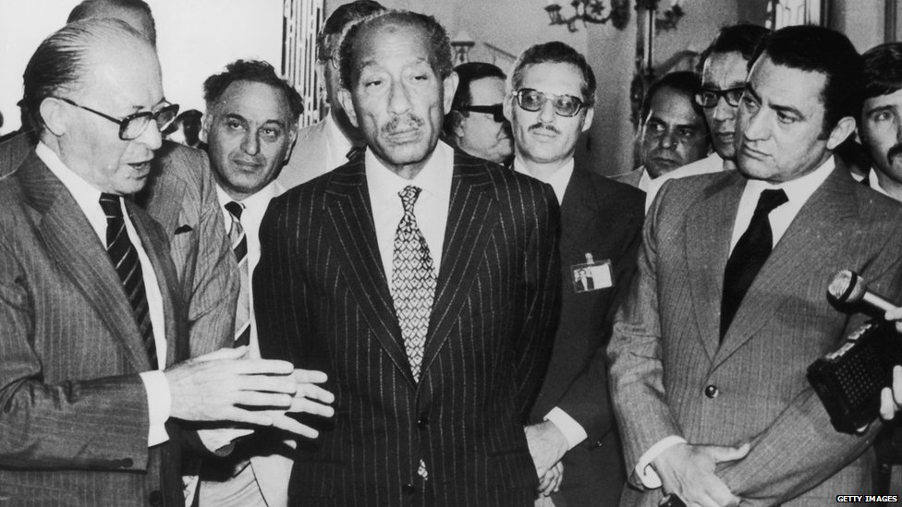

Slide 53
Camp David anlaşmaları Filistin Meselesi'ne kalıcı bir çözüm getirmemiştir. Özellikle anlaşma sonrası İsrail'in Batı Şeria'da Yahudi yerleşim bölgeleri inşa etmeye devam etmesi ve Kudüs'ü uluslararası statüden çıkarıp kendi topraklarına katması ve 1967 yılından beri Suriye'ye ait olan Golan Tepelerini de 1981'de ilhak etmesi, Arap Devletleri ile İsrail'in aralarının açılmasına neden olacak ve bu sorun günümüze kadarda devam edecektir.

Slide 54
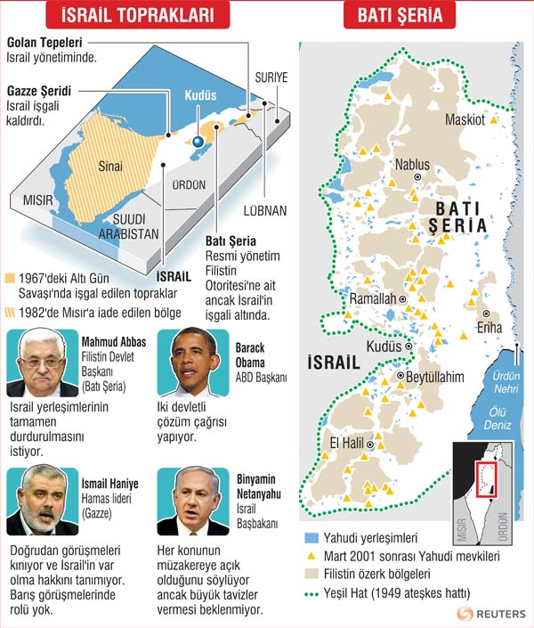

Slide 55
İSLAM KONFERANSI ÖRGÜTÜ:
21 Ağustos 1969’da EL AKSA camisini kundaklanması İslam Dünyasında büyük tepkilere yol açtı.
20-25 Eylül RABAT (Fasın Başkenti) Zirvesinde Türkiye dahil 24 ülkenin katılımı ile İslam Zirvesi toplandı. Zirve sonrası, İsrail’in Kudüs’ü boşaltması, 1967 Haziran Savaşında (6 gün savaşları) aldığı yerleri geri vermesi, İsrail’i tanıyan Arap devletlerinin İsrail ile diplomatik ilişkilerini kesmesi kararlaştırıldı.
2005’ten 2014’e kadar İslam Konferansı Örgütünün genel sekreterliğini Ekmeleddin İhsanoğlu yapmıştır.

Slide 56
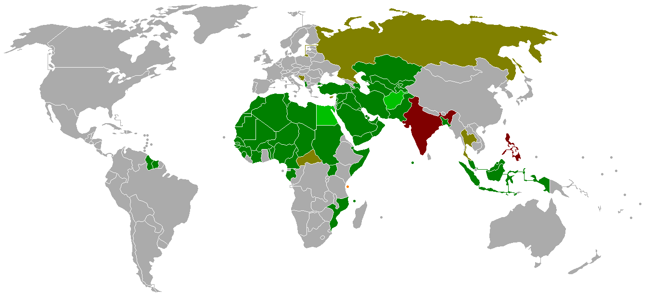

Slide 57
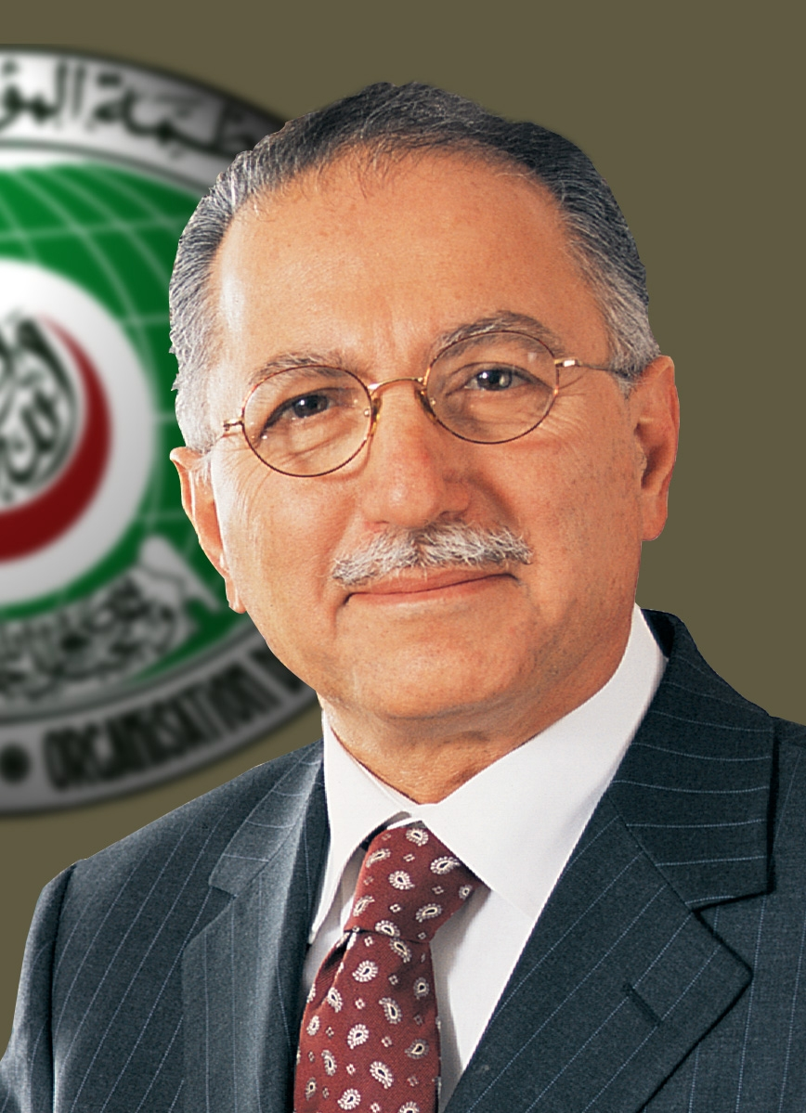
Ekmeleddin
İhsanoğlu

Slide 58
OPEC
(Petrol İhraç Eden Ülkeler Teşkilatı)
SSCB gibi ülkelerin düşük fiyatlarla petrol satması petrol üreticisi ülkeleri olumsuz etkilemiş ve petrol ihraç eden ülkeler 1960’ta OPEC’i 1960’da Bağdatta kurdular.
OPEC kurulduğunda Orta Doğu petrollerinin varili (7,3 varil ham petrol bir ton etmektedir) 1,80, Libya petrolü 2,17 dolar iken 1982'de varili 34 dolara ka­dar çıkmıştır.

Slide 59


Slide 60
1973 Petrol Krizi Sebepleri:
1. 1967 Arap - İsrail savaşlarının sonucunda petrolü batıya karşı siyasi silah olarak kullanılmak istenme­si
2. Orta Doğu ülkelerinde petrol şirketlerine el konulma­sı
3. İran ve Irak'ın ülkedeki petrol şirketlerini ulusallaş­tırması
4. Batılı ülkelerin ve özellikle ABD'nin İsrail'e açıkça destek olması

Slide 61
Bu yıllarda Amerika'nın kendi üretimi olduğu gibi Venezüella, Nijerya ve Endonezya gibi petrol ihraç eden ülkeler olması Arapların petrol ambargosunu başarısız kılmıştır.
1973'te varili 2.59 dolar olan Arap petrolü 1974'te 11.65 dolara çıkmıştır.
Petrol fiyatlarındaki artıştan en büyük zarar ise sa­nayi alanında gelişmekte olan ve çıkartılan petrolün kendine yetmediği Türkiye ve Türkiye gibi devletlere olmuştur.

Slide 62
IRAKTA REJİM DEĞİŞİKLİĞİ
1963 yılında Irak'ta "Baas Sosyalist Partisi" iktidara geldi. Bu parti 1961 yılından beri devam eden Kürt sorununa bir çözüm getirmek amacıyla 1970'te Kürtlere muhtariyet veren bir antlaşma imzaladı. Yeni rejimle birlikte Irak, komünist ülkelerle özellikle Sovyetler Birliği ile ilişkileri geliştirdi ve Sovyetlerden yüklü miktarda silah ve mühimmat aldı.
Bu gelişmeler İran ile arasının açılmasına neden oldu. İran Iraktaki kürtleri kullanıp Irakta karışıklık çıkardı.

Slide 63


Slide 64
1975'te Cezayir'in arabulucuğuyla "Cezayir Antlaşması" imzalandı. Bu antlaşma ile Şattül Arap suyolunun en derin yeri sınır kabul edildi.
Mısır Camp David Antlaşması ile önemini yitirince Irak’ın liderliğine zemin hazırlandı. OPEC’in petrol fiyatlarını artırması ile Irak’ın petrol gelirleri de arttı. Bu durum Irak’ın uluslararası önemini artırdı.

Slide 65
1963’te ırakta iktidara gelen Baas Partisi 1968’de darbeyle yönetime tam hâkim oldu. 1979’da yine bir darbe ile yönetimden uzaklaştırılıp SADDAM HÜSEYİN yönetime geldi.

Slide 66
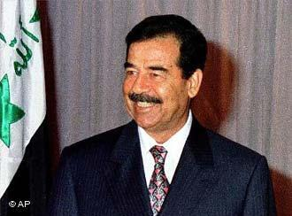

Slide 67
İRANDA REJİM DEĞİŞİKLİĞİ:
1979'da Ayetullah Humeyni ve taraftarlarının İran'da şahı devirmesiyle "İran İslam Cumhuriyeti" kuruldu ve iki ülke arasında ilişkiler tekrar bozulmaya başladı. Humeyni, Irak devrimini, yönetimini ve ülkedeki yönetici partiyi ortadan kaldırmayı amaçlamıştı.
1960larda hızla güçlenen İran’ın temel amacı Basra Körfezinde egemen güç olmaktı. Bölgeden İngiltere çekilince İran bu bölgede etkili olmaya çalıştı.

Slide 68
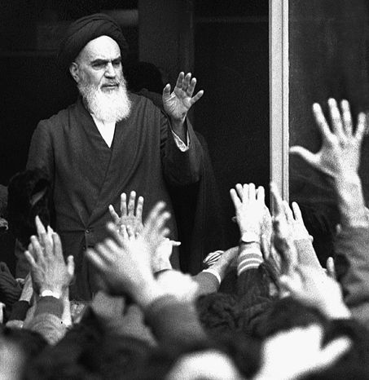
Humeyni

Slide 69
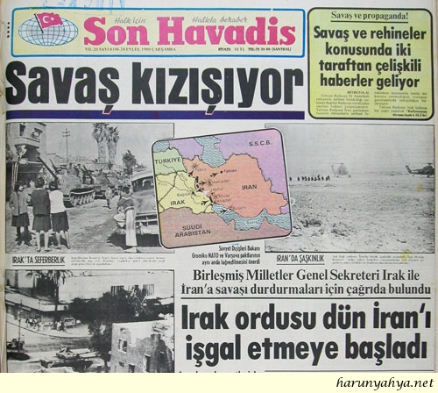
İRAN-IRAK SAVAŞI(1980-1988)

Slide 70
Nedenleri:
  İran hâkimiyetinde bulunan fakat Cezayir Antlaşması’na göre Irak'a devredilmesi gereken çeşitli kontrol noktalarının İran'ın devretmemesi
  Irak'ın Kuzistan bölgesinde kontrolü elde etmek istemesi
  Irak'ın İslam dünyasında gerçek bir lider olduğunu ispatlamak istemesi
  İran'ın Basra bölgesindeki ortak hâkimiyete kesin bir son vermek istemesi
  Humeyni rejiminin Irak için bir tehdit oluşturması
  Şattülarap'ta Irak'ın çıkarlarını korumak istemesi

Slide 71
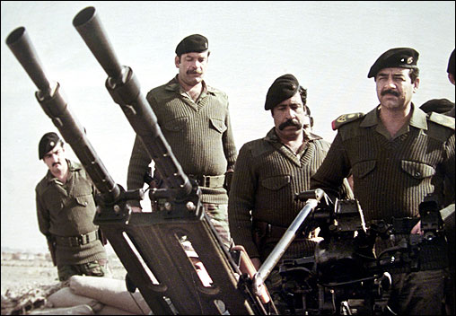

Slide 72
İran’da yaşanan iç karışıklıktan yararlanmak isteyen Irak yönetimi Cezayir Antlaşmasını feshettiğini bildirerek 22 Eylü1 1980 yılında başlayan savaş 8 yıl sürdü. Zaman zaman çok şiddetlenen savaşta ne Irak ne de İran birbirine üstünlük sağlayamadı.
Savaşta ABD tarafsız kalıp her iki devletinde toprak bütünlüğünü sağlamaya çalışırken, SSCB ise Basra Körfezinde etkili olmak ve Afganistan işgalinde hareket etmek için İran’ı destekledi.

Slide 73
SONUÇLARI:
Her iki ülkeden yaklaşık bir milyon insan ölmüş üç milyon kişi sakat kalmıştır.
İran'ın Ortadoğu'ya yayılma, rejimini yayma ve lider olma planı başarısız olmuştur.
Irak'ın bu savaşta büyük zararla çıkması Saddam'ın Kuveyt'e saldırmasına ortam hazırlamıştır.
AB ülkeleri iki tarafa silah satarak ekonomilerini güçlendirmişlerdir.
Türkiye tarafsız olmasından dolayı iki taraf arasındaki ticaret hacmini milyarlarca dolara çıkarmıştır.
Savaşın bitişinden bir yıl sonra Humeyni ölmüş yerine Hamaney getirilmiştir.
ABD'nin bölgedeki etkinliği artmıştır.
Savaş Irak'ın iç politikasına olumlu etkilemiş Saddam Hüseyin'in kişisel durumunu ve itibarını güçlendirmiştir.
Amerika'nın uzaydaki uydularından aldığı bilgiyi Irak'la paylaşması İran'da müthiş bir yıkıma yol açmıştır.
Arap ülkeleri arasındaki bu mücadele İSRAİL’in Orta Doğu’da daha rahat hareket etmesini sağlamışlardır.

Slide 74
İRANGATE SKANDALI (OLAYI)(1986)
İran – Irak savaşı sırasında İran’la arası bozuk olan ABD, İsrail aracılığı ile İran’a bu savaş sırasında silah satmıştır. Gizlice yapılan bu olayın duyulması büyük bir yankı uyandırmış, ABD’nin kendi çıkarları için İran’a bile silah satabileceği, İran’ın da düşmanından silah alabileceğini göstermiştir.

Slide 75
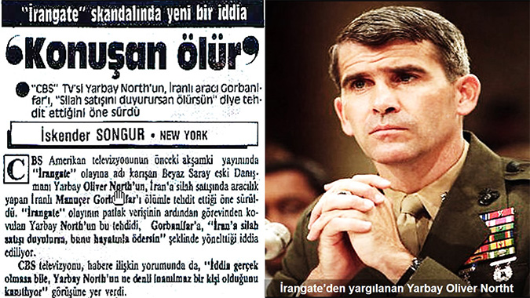

Slide 76
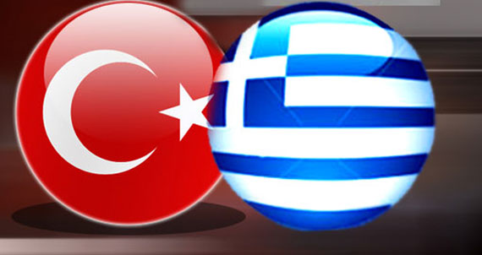
TÜRK DIŞ POLİTİKASI
(1960-1980)

Slide 77
Türk – Yunan İlişkileri
Lozan Barışı sonrası gerginleşen Türk – Yunan ilişkileri Nüfus Mübadelesi sorununun 1930’da çözümlenmesi ile iyileşmiştir. Türkiye – Yunanistan ilişkileri 1954 yılı sonrası Kıbrıs sorunu nedeniyle bozulmuştur.
Türk-Yunan ilişkilerini iki kısımda ele almak gerekir.
1.1974 öncesi: İlişkiler "Kıbrıs" meselesi üzerinde şekillenir.
2.1974 sonrası: İlişkiler "Ege Denizi" üzerinde yoğunlaşır.

Slide 78
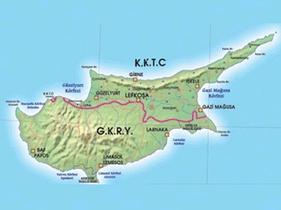
KIBRIS SORUNU

Slide 79
1954’te İngiltere Kıbrıs'tan çekilme kararı alınca, Kıbrıs Sorunu da doğmuş oldu.
1951’de Yunanlar Kıbrıs'ın kendilerine verilmesini istediyse de olumlu yanıt alınamadı.

Slide 80
1959’da Kıbrıs Sorunu için Yunanistan ve Türkiye başbakanları ZÜRİHTE bir araya geldi. Görüşme sonrası ZÜRİH ANTLAŞMASI imzalandı. Aynı yıl Londra’da yapılan toplantıda İngiltere, Türkiye ve Yunanistan ZÜRİH antlaşması esasına dayalı KIBRIS CUMHURİYETİNİN kurulması antlaşması, GARANTİ antlaşması, İTTİFAK antlaşması ve UYUŞMA antlaşmaları imzalandı.

Slide 81
Zürih ve Londra Antlaşmaları doğrultusunda 1960’ta KIBRIS CUMHURİYETİ ilan edildi. Cumhurbaşkanı Makarios, yardımcısı ise Türk lider Fazıl Küçük oldu.

Slide 82
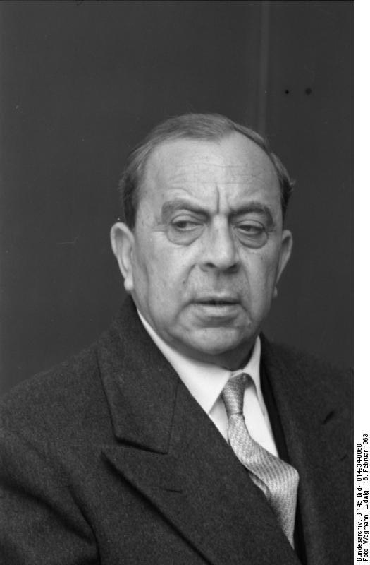
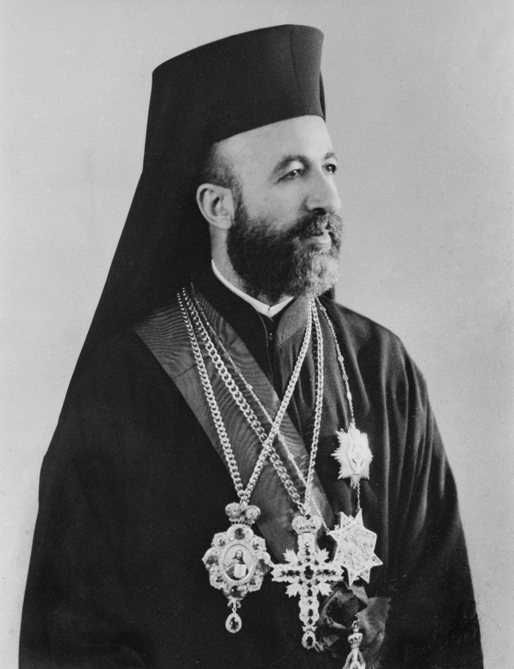

Slide 83
FAZIL KÜÇÜK
14 Mart 1906’da Lefkoşa’da dünyaya geldi. Lozan Tıp Fakültesini bitirdi. Kıbrıs Türk’tür partisi ile Türk toplumunun haklarını savunmaya başladı. Kıbrıs Cumhuriyetinde Cumhurbaşkanı yardımcısı oldu. 1974 Kıbrıs Barış Harekâtı sonrası bu görevi düştü. Siyasi hayattan bu olay sonrası çekildi. 1984’te hayatını kaybetti.

Slide 84
ENOSİS
Megalo İdea hedefi çerçevesinde Kıbrıs’ıYunanistan’a bağlama ülküsünü ifade etmektedir. Kelime anlamı İlhak demekdir.1828’de İngiltere, Rusya ve Fransa’ya nota veren Yunanistan resmen ilk kez ENOSİS fikrini ortaya atmıştır.

Slide 85
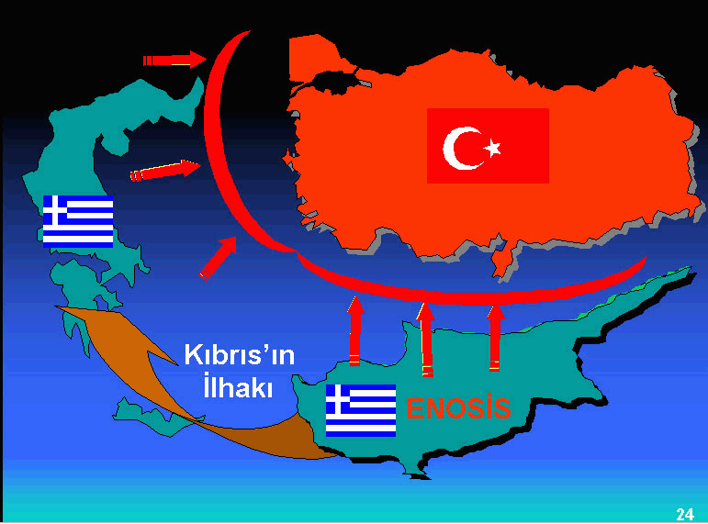

Slide 86
EOKA
(Kıbrıs Mücadelesi Rum Örgütü)
Kıbrıs Rumlarının ENOSİS amacını gerçekleştirmek için İngiliz sömürge idaresine karşı kurduğu örgüttür. Temel hedefi İngilizleri Kıbrıs’tan atmak, Türkleri imha etmek ve Enosisi Gerçekleştirmektir.1955’te bu amaca ulaşmak için Yorgo Grivas liderliğinde “gerilla savaşı” yapmak için kurulmuş gizli örgüttür. Örgüt 1958’e kadar İngilizlere karşı terör saldırıları düzenlerken 1958 sonrası bu saldırılarını Kıbrıslı Türklere yöneltmişlerdir

Slide 87


Slide 88
AKRİTAS PLANI:
1966 Parsi gazetesinin yayınladığı bu plana göre: Türk halkı ani bir saldırı ile yok edilecek ve ada Yunanistan’a bağlanacaktı

Slide 89
1963-1964 Kıbrıs Buhranı
Kıbrıslı Türkler Eokacılara karşı Rauf Denktaşın öncülüğünde Türk Mukavemet Teşkilatını kurdu.
Rumların 1963'te Türklere saldırarak 24 Türk'ü şehit etmesi ve 40 Türk'ü yaralaması ile olaylar çıktı. 24 Aralıkta “Kanlı Noel” denilen bu olay sonucu Türk uçakları Lefkoşa üzerinden ilk uyarı uçuşunu yaptı.

Slide 90


Slide 91


Slide 92
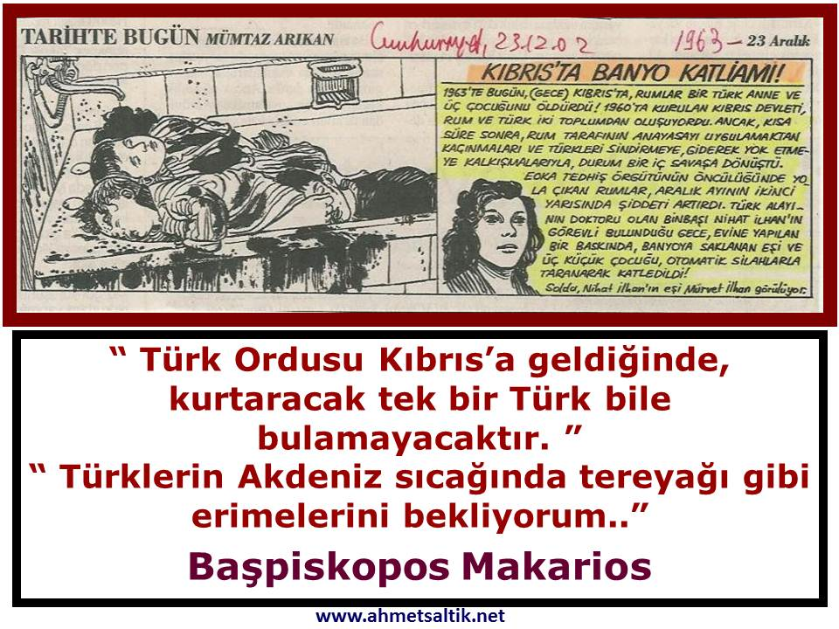

Slide 93
1964'te Makarios'un Kıbrıs'ta mec­buri askerlik sistemini kurması, Rumları askere almaya başlaması, dışardan ağır silahlar alması, tam bağım­sızlık düşüncesine vurgu yapması gibi faaliyetleri Türkiye’nin BM’yi devreye koyması ile barış gücünün kurulması kararı aldı.
7 Haziran 1964'te planlanan Kıbrıs Barış Harekâtı 5 Haziran'da gelen "Johnson Mektubu" ile engellendi. ABD başkanı Johnson İsmet İnönü’ye tehdit dolu bir mektup gönderdi.

Slide 94
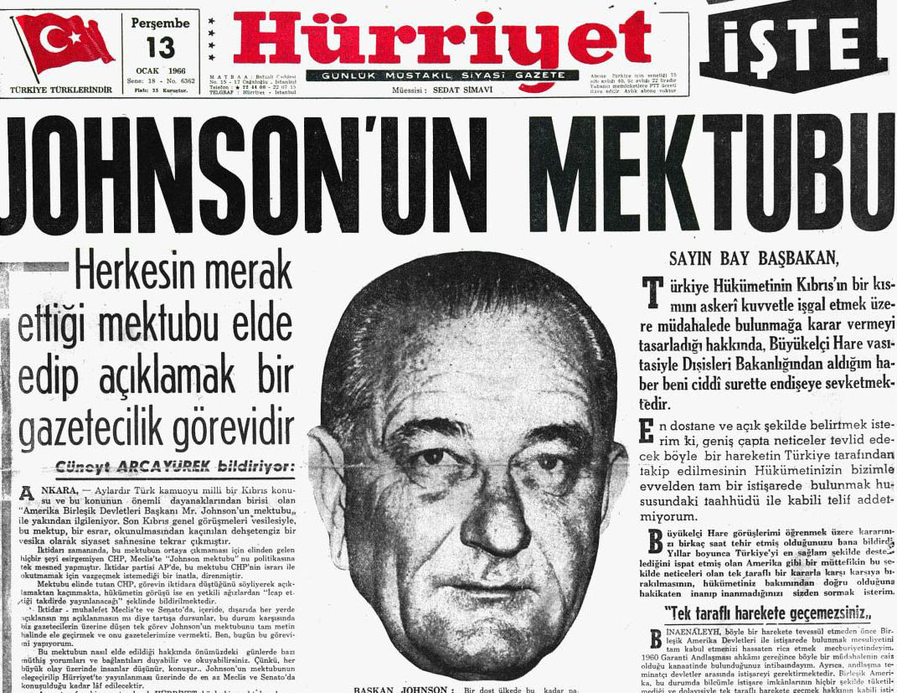

Slide 95
Johnson mektubu Türkiye'de Amerika'ya olan güve­ni büyük oranda sarsmış ve Türkiye'de Amerika'ya karşı ilk defa olumsuz kamuoyu oluşmaya başlamıştır. Bunun yanı sıra ABD’nin Türkiye’deki Jüpiter füzelerini habersiz sökmesi ve Yunan destekçisi olması Türkiye’yi ABD’den soğutmuştur.

Slide 96
Johnson mektubu sonrası Türkiye – SSCB ilişkileri üst düzeye yükseldi
1967 yılında Kıbrıslı Türkler Rumlarla bir arada yaşamanın mümkün olamayacağını anlayınca "KIBRIS GEÇİCİ TÜRK YÖNETİMİ"Nİ kurmuştur. Başkanlığına Fazıl KÜÇÜK, yardımcılığına Rauf DENKTAŞ getirilmiştir.

Slide 97
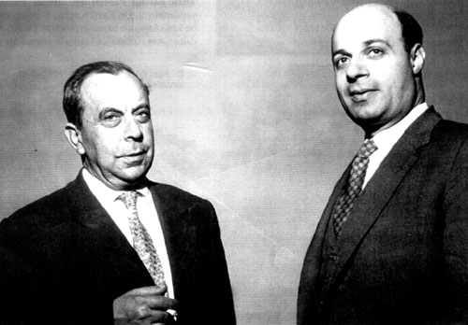
Fazıl Küçük ve Rauf Denktaş

Slide 98
Kıbrıs Barış Harekâtı (1974)
Nedenleri:
1. Yunanistan'ın Enosisi gerçekleştirmek istemesi
2. Adada gayri resmi bir idarenin kurulması
3. ABD'nin Atina'ya yaptığı baskıya rağmen Yunanistan'ın adadaki subaylarını geri çekmemesi
4. Türkiye'nin adadaki Türk varlığını korumak istemesi
5. Rumların Türk varlığını azınlık statüsünde tutmak istemesi
6. Yunanistan'ın darbeci Sampson'u geri çekmemesi

Slide 99
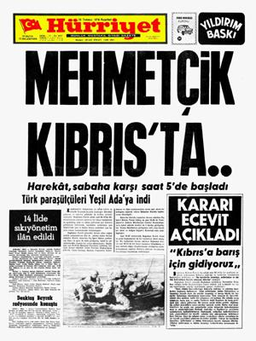

Slide 100
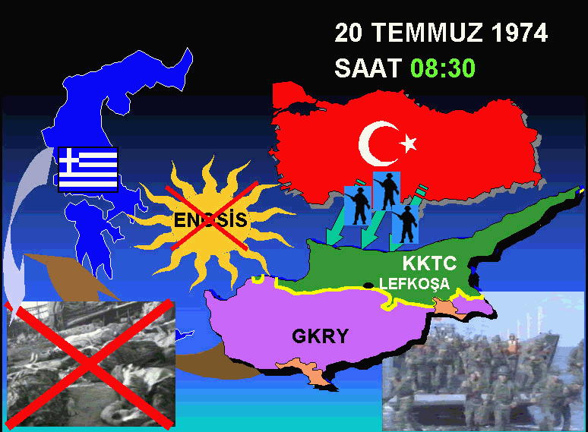

Slide 101
20 Temmuz 1974 sabahı Türk Silahlı Kuvvetleri Londra ve Zürih Antlaşmalarındaki garantörlüğe dayalı olarak adaya asker gönderdi ve Türk askeri Girne'den asker çı­kardı ve Lefkoşa yakınlarına kadar ele geçirildi
Kıbrıs barış harekâtı Bülent Ecevit hükümeti döneminde yapılmış olup, harekâtın parolası AYŞE TATİLE ÇIKSIN’dır.
23 Temmuz 1974'te ABD ve Güvenlik Konseyinin baskısı ile Yunanistan'da hükümet istifa eder. Hükümeti kurma görevi Costantin Karamanlis'e verildi.

Slide 102
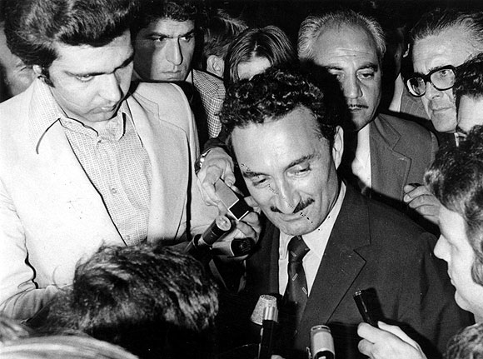

Slide 103
22 Temmuz 1974'te ateşkes ilan etmesine rağmen Rumların ve Yunanlıların ateşkese yanaşmaması, 25 Temmuzda yapılan Cenevre Konferansında (İngiltere – Türkiye ve Yunanistan görüştü) bir sonuç alınamaması ve adadaki Türklere saldırılara devam etmesi neticesinde "II. Kıbrıs Barış Harekâtı" başlar. Yapılan barış harekâtı ile adanın % 38'ni Türk Silahlı Kuvvetleri ele geçirdi.
II. Kıbrıs Barış Harekâtı'na Yunanistan'ın dışında en büyük tepkiyi Sovyet Rusya ve ABD göstermiştir.

Slide 104
Amerika 1974 Kıbrıs Barış Harekâtı’nın sonucunda; Türkiye'ye silah ambargosu uygulamış ve Türkiye'yi adadaki suçlu ilan etmiştir.
Türkiye Cumhuriyeti Amerikan ambargosuna karşılık 1975'te "Kıbrıs Türk Federe Devleti'ni" kurarak ce­vap vermiştir.
BM genel kurulu 1983’te Kıbrıs Rumlarını KIBRIS Rumları olarak tanıma kararı aldı. Bu gelişmeler karşısında Türk toplumu da 15 Kasım 1983’te Kuzey Kıbrıs Türk Cumhuriyetini kurdu.

Slide 105
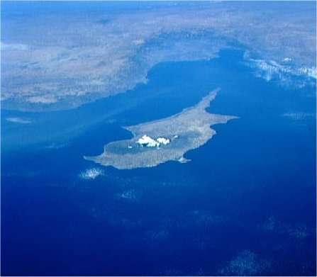
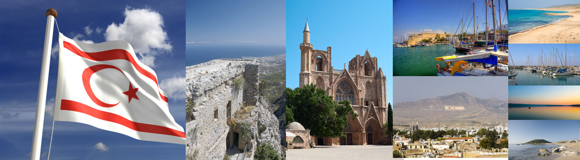

Slide 106
Kıta Sahanlığı Sorunu:
Kıta sahanlığı:
Kıtaların deniz altında devam eden ve derinliği 200 m geçmeyen sığ deniz kıyılarına denir. Kıyıya sahip her devlet kıta sahanlığına da sahiptir. Ancak kıta sahanlığına sahip ülkenin sadece bu bölgedeki canlı cansız doğal kaynakları arama ve işletmede yetkileri vardır. Su alanı ve hava sahası uluslararası statüsünü korur. 1982 BM Deniz Hukuku Sözleşmesinin 76. Maddesine göre her ülke en az 200 deniz mili mesafeye kadar kıta sahanlığına sahiptir.

Slide 107
Türk hükümetinin 1973'te Ege'nin açık denizlerinde (Türk kıta sahanlığında bulunan) 27 bölgede TPAO'na (Türkiye Petrolleri Anonim Ortaklığı) petrol arama ruhsatı verir. Yunanis­tan bu durumdan rahatsız olur ve bu sahanın kendi kıta sahanlığı içinde olduğunu ilan eder.
1975’de bu sorun uluslararası adalet divanına taşınmaya çalışıldıysa da sonuç alınamadı.
1976’da SİSMİK I adlı araştırma gemisinin Ege’de petrol aramaya başlaması üzerine Yunanistan BM ve uluslararası adalet divanına bu sorunu taşıdı. BM bu sorunun ikili görüşmelerle çözülmesine karar verdi. Adalet Divanı ise Türkiye’nin petrol aramasını durdurma isteğini reddetti.
Bu kararlar sonrası BERN DEKLERASYONU ile iki taraf da kıta sahanlığı ile ilgili hiçbir faaliyette bulunmama kararı aldı.

Slide 108
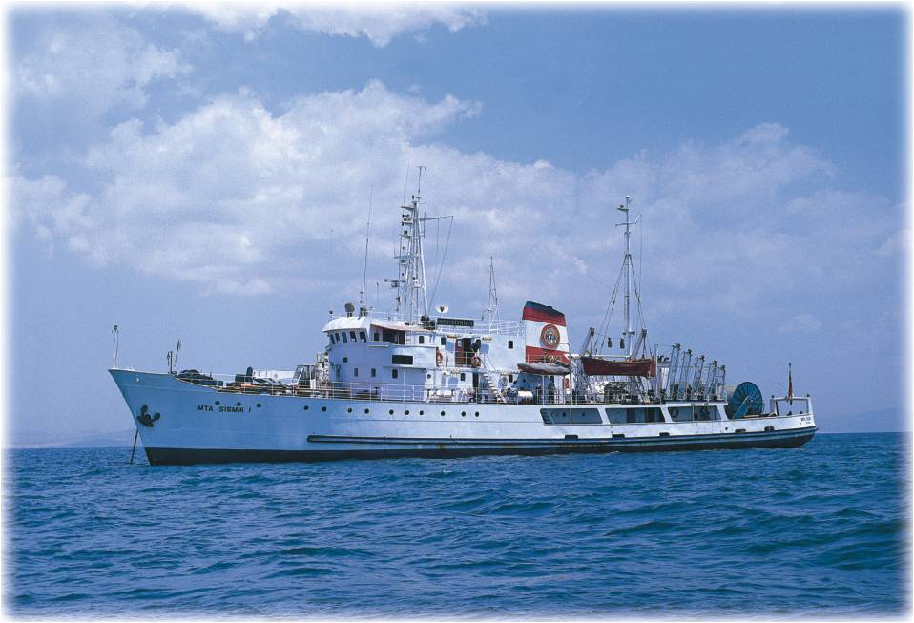

Slide 109
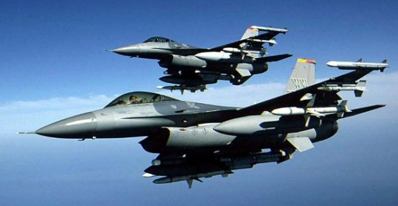
FIR Hattı Sorunu

Slide 110
Türkiye Yunanistan’ın 3 mil olan hava kontrol sınırını 10 mile çıkarmasına iyi ilişkilerden dolayı ses çıkarmamıştır.
Uluslararası sivil havacılık örgütü (ICAO) 1952’de kara suları sınırını hava hattı olarak kabul etmesi üzerine Ege’de Yunanistan’ın etkinliği arttı.
Bu sorun 1974 buhranı ile ortaya çıkan bir sorundur. Bu sorunun iki unsuru vardır:
a) Ege'de Yunanistan'ın hava sahası yüksekliği
b) FIR hattı ( Ege üzerinde uçan uçakların bilgileri
İstanbul'a mı yoksa Atina'ya mı verecekleri meselesi)

Slide 111
Karasuları meselesi:
Lozan Barış Antlaşması'nda Ege kara sularının genişliği 3 mil kabul edilmiştir. Yuna­nistan 1936'da Türkiye 1964’te 6 mile çıkardı.
Yunanistan 1974 Barış harekâtından sonra Ege'de kara sularının genişliğini 12 mile çıkarmak istemiştir. Türkiye bu durumun savaş sebebi saymış Yunanistan geri adım atmıştır.

Slide 112
Ege Adalarının Silahsızlandırılması:
Yunanistan 1963’te Türkiye’ye yakın adaları, 1947’de İtalya’dan aldığı Meis ve 12 adaları silahlandırmaya başlamıştır. Bu durum Lozan’a aykırıdır.
1980’de Türkiye’nin veto kullanmaması sonucu NATO’nun askeri kanadına geri döndü. Daha sonra Limni adasını NATO tatbikatlarına dâhil etmeyi amaçladı. Türkiye bu duruma karşı çıktı.

Slide 113
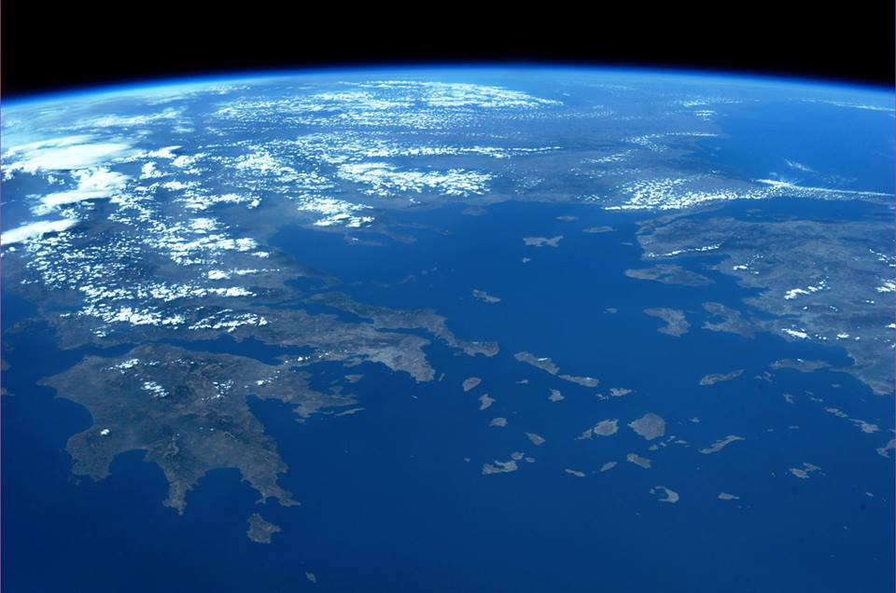

Slide 114
Türkiye – ABD İlişkileri
1945-1960 yılları arasında Türk Amerikan ilişkileri iyi bir seyir izlemişse de 1960-1980 arasında inişli çıkışlı sarsıntılı ve krizlerle dolu bir dönem olmuştur. 1960-1980 yılları arasında Türk Amerikan ilişkilerinin bozulmasında;
1. 1962'de Amerika'nın Rusya'nın Küba'dan füzelerini çekmesi ile Türkiye'ye yerleştirdiği Jüpiter füzelerini sökmesi
2. 1964'teki Johnson mektubu
3. 1964'te Amerika'nın nükleer silah kullanımda NATO'lu müttefiklerinde ortak edilmek istenmesine Türkiye'nin karşı çıkması
4. Türkiye'nin Kıbrıs'a Amerikan silahları ile müdahale etmesi
5. 1975-1978 yıllarındaki ambargo
6. Ambargonun devam ettiği yıllarda Türkiye'nin ülkedeki 20 Amerikan üssüne el koyması
7. Türkiye'nin Amerika'nın tepki göstermesine rağmen 1974'te haşhaş ekimini serbest bırakması
8. Amerika'daki Yunan lobisinin Türkiye aleyhinde çalışmalar başlatması
Amerika'nın Türkiye'ye uyguladığı ambargo 1978'de kalktı.

Slide 115
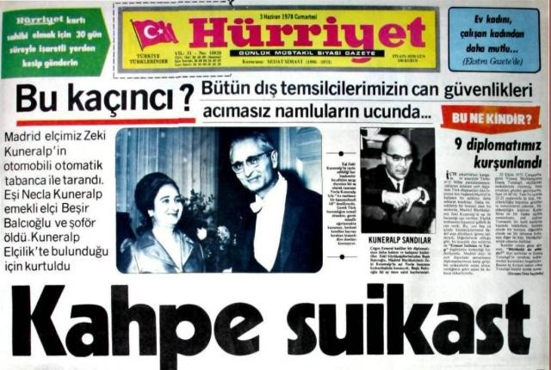
Türk-Ermeni İlişkileri

Slide 116
Ermeniler 1915 olaylarını bahane ederek 4 t planını: tanınma – tanıtım – tazminat ve toprak gerçekleştirmeyi amaçlamıştır.
Bu emellerin gerçekleşmesi için ise 1973’te ASALA (Ermenistan'ın Özgürlüğü için Gizli Ermeni Ordusu) kurulmuştur.
Asalanın temel hedefi Türk diplomatları öldürmekti.
42 Türk diplomatımızı öldürmüşlerdir.
1991’de Ermenistan kurulunca faaliyetleri de azalmıştır.
1994’te tamamen sona ermiştir.

Slide 117
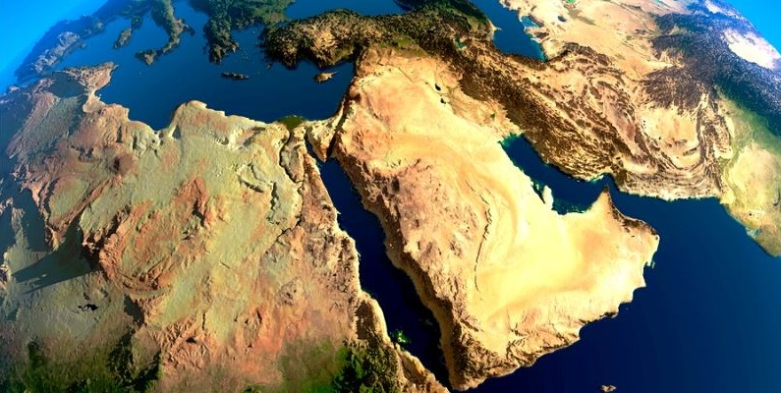
Türk-Orta Doğu İlişkileri

Slide 118
Türkiye ile ABD'nin yakın ilişkisi Arap ülkelerince özellikle de Mısır tarafından tepkiyle karşılanmıştır.
Türkiye'nin Orta Doğu'ya ilk açılması 1967 Arap-İsrail Savaşı ile olur. Türkiye bu savaşta Mısır, Ürdün ve Suriye'ye yiyecek ve giyecek malzemesi gönderir.
Türkiye'nin 1967 savaşında Arap dünyasından yana olması ve Mescid-i Aksa yangınına büyük tepki göstermesi Türk-Arap ilişkilerini olumlu yönde etkilemiştir.

Slide 119
Türkiye'nin, İsrail'in Kudüs'ü başkent yapmasına tepki göstermesi, İsrail ile olan ilişkileri maslahatgüzar seviyesine indirmesi, Amerika'nın kurduğu "Ortadoğu Çevik Kuvveti’ne” katılmaması, 1980-1988 İran-lrak savaşında tarafsız olması Arapların gözünde Türkiye imajını bir hayli geliştirmiştir.

Slide 120
TÜRKİYE'DE MEYDANA GELEN SİYASİ, SOSYAL, KÜLTÜREL VE EKONOMİK GELİŞMELER
1950 yılında iktidara gelen Demokrat Parti 10 yıl iktidarda kaldı.
Türkiye'de 1953'te CHP'nin malları hazineye devredildi. 1952’de Halkevleri - 1954'te Köy Enstitüleri kapatıldı.1954'te Laiklikten uzaklaştığı iddiası ile Millet Partisi kapatıldı.
27 mayıs 1960’ta Türkiye’de ilk kez askeri darbe yaşandı.

Slide 121
26 Ekim 1961 'de Cemal Gürsel, Cumhurbaşkanlığına seçildi. Gürsel yapılan seçimlerden en çok oy alan İsmet İnönü'ye hükümeti kurma görevini verdi. İnönü Adalet Partisi ile koalisyon hükümetini kurdu.
İnönü 30 Mayıs 1962'de hükümetten istifa etti. Yeni hükümet AP dışında meclis­teki bütün partilerin katılımı ile kuruldu. 1953'te DP el koyduğu CHP'nin malları 1963'te iade edildi.
1964'te AP başkanlığına Süleyman Demirel getirildi. AP seçimlere Demokrat Parti'nin sembolünü kullanarak seçimlere girer. Yapılan seçimlerde AP salt çoğunluğu alır.
AP 1965 – 1971 yılları arası tek başına iktidarda kalmıştır.

Slide 122


Slide 123
DEMİREL DÖNEMİ (1965-1969)
Bu dönem­de sağ görüşlü öğrenciler Komünizm'e karşı mücadele ederken sol görüşlü öğrenciler İstanbul'a gelen 6.filoya karşı gösteriler yapar. Ankara üniversitesi Dil Tarih ve Coğrafya Fakültesi'nde başlayan öğrenci olayları ülke­de yaygınlaşır. Gösteriler sırasında bir öğrenci öldürü­lür. Sol görüşlü öğrenciler taşlı sopalı 6.filoya saldırır. İzmir'de bir camide bomba patlatılır. Öğrenci olayların­dan dolayı İstanbul Üniversitesi süresiz kapatılır. ODTÜ'yü ziyaret eden Amerikan büyükelçisinin arabası yakılır.

Slide 124
Kanlı Pazar (16 Şubat 1969)
Tarihinde İstanbul Taksim Meydanında ABD’nin 6. FİLOSUNU protesto için 76 gençlik örgütünün toplandığı sırada meydana gelen olaylardır. Tarihçi Feroz Ahmad ise olayı "organize bir faşist şiddet örneği" olarak nitelemiştir

Slide 125




Slide 126
Demirel Dönemi'nde, 1967'de "Anadol" markalı otomobili piyasaya çıktı.
1968'de ilk televizyon denemesi başlatıldı.1970'de İstanbul boğaz köprüsünün temelleri atıldı.
26 Ocak 1970'te Necmeddin Erbakan, "Milli Nizam Partisi" kurarak sağ kesimde oluşan boşluğu dol­durmak için siyasete başlar.
12 Mart 1971 saat 13.30'da 12 Mart muhtırası ile ordu yönetime sert çıkar. Bunun neticesinde Demirel görevinden istifa eder.

Slide 127


Slide 128
Demirel'den sonra göreve Nihat Erim geçer. Bu dönemde de istikrar sağlanamaz.
1972 yılında İsmet İnönü CHP'nin başkanlığını Bülent Ecevit'e devretmek zorunda kaldı.25 Aralık 1973'te İsmet İnönü öldü. 3 gün sonra devlet töreni ile Anıtkabire defnedildi.
1961 Anayasası, 1971 ve 1973 yılında askerlerin müdahalesiyle önemli değişikliğe uğradı.
1973’te CHP ve AP’nin desteği ile emekli Oramiral FAHRİ KORUTÜRK 6. Cumhurbaşkanı seçilir.

Slide 129


Slide 130


Slide 131
1973-1980 yılları arasında ülke koalisyon hükümetle­rinin birbirleriyle çekişmesi ile geçer.
12 Eylül 1980 askeri darbesinin nedenleri:
1. 1974 Amerikan ambargosu, dış yardım ve desteğin kesilmesi
2. Artan terör olayları
3. Üniversite olayları
4. Hayat pahalılığı ve halkın can ve mal güvenliğinin kalmaması
5. Sağ sol kavgasının şiddetlenmesi, günlük ortalama 20 vatandaşın öldürülmesi ve bazı üst düzey yöne­ticilerin öldürülmesi (Nihat Erim gibi)
6. Ülkenin kanlı bir kardeş kavgasının eşiğine gelme­si neticesinde 12 Eylül 1980'de Genelkurmay Başkanı Kenan Evren yönetime el koydu.

Slide 132


Slide 133
Kenan Evren milletvekillerinin dokunulmazlığının kaldırılmasına, tüm yurtta sıkıyönetim ilan edilmesine, hükümetin feshedilmesine, sivil toplum örgütü liderlerinin tutuklamasına ve yurtdışı yasağı­nın uygulanmasına karar verdi.
Kenan Evren başkanlığında Milli Güvenlik Kurulu oluşturuldu.
ANAP başkanı Turgut Özal başbakan oldu.
(1983 – 1993)

Slide 134


Slide 135
Devrim Arabaları:
Cemal Gürsel döneminde tamamen kendi imkânlarımızla yerli bir otomobilin yapılması için 16 Haziran 1961’de emir verilir. Ordunun hizmetine otomobil yapımı için Demiryolları kendi imkânlarıyla 29 Ekim 1961’e kadar aralıksız çalışmalarını sürdürür. 130 günde en az 12 saat çalışarak 23 Türk mühendis Devrim otomobillerini yapmayı başardı.
29 Ekim 1961’e kadar 4 adet otomobil ve 10 adet motor üreten mühendisler açılışa araçları yetiştirdiler.
Cemal Gürsel halkın içinde ilk Türk otomobiline bindi ve sadece 200 metre gidebildi. Benzini eksik olan otomobil yolda kalınca Cemal Gürsel “ Garp kafasıyla otomobil yaptık fakat şark kafasıyla benzin koymayı unuttuk” demiştir. Diğer araçla Cemal Gürsel anıtkabire kadar gitmiştir.
Günümüzde devrim arabalarından sadece bir tane kalmıştır.
O da Eskişehir Tülomsaş Fabrikasında bulunmakta ve hala çalışmaktadır.

Slide 136



